Slide 1
＊一部写真を省略してあります
＊必ず会告を熟読の上、ご作成ください

Slide 3
1
80
頭部、顔面、両手、胸腹部、臀部、会陰部、両下肢熱傷(DDB10%,DB58%:68%TBSA)、気道熱傷
デブリードマン、植皮術
2
17
左頬骨・上顎骨骨折
観血的整復固定術（顎間固定）
4
74
左手Dupuytren拘縮
手掌腱膜切除術
基幹施設または連携施設において指導医の下で執刀した症例のみが使用可能。
（連携候補施設や指導医不在の地域医療研修施設での症例は使用不可）
ただし、専攻医が常勤の連携候補施設に，プログラム指導医が出張で来た際、 そのプログラム指導医が専攻医自身の研修プログラム内の基幹施設や連携施設に
おいて常勤で按分されていれば、その指導医の指導下で行った症例は
“2 例までは 10 症例として利用可能”とする。
※本件に関しては2023年4月1日以降の症例からの適用とし、過去の症例は認められません。

Slide 4
2-1
2
形成大学附属病院
2
顔面
123456789
17
左頬骨・上顎骨骨折
観血的整復固定術（顎間固定）
2014年6月23日、学校の授業でのソフトボールの試合中にボールが顔面を直撃し、左頬骨・上顎骨折を受傷した。
初診時、左頬骨の陥凹変形、左頬骨・上口唇領域の知覚障害、咬合不整を認めたが、眼球運動障害、開口障害は認めなかった。
顔面のCT検査により、左頬骨の内下方転位を認め、Knight and North 分類groupⅣの左頬骨骨折に加え、左上顎骨骨折と診断した。
同年7月4日に全身麻酔下で左頬骨・上顎骨骨折に対して観血的整復固定術を計画した。
術後3日間患部の圧迫固定を行った。術後1日目から輪ゴムを用いた顎間固定を開始した。術後3日目にゴムからワイヤーに変更し、術後14日まで顎間固定を行い、その後は開口訓練を開始した。
術後6週間でZygoma-Zygoma pinning に使用したKirschner-wireを抜去した。
術後1年7ヶ月が経過したが、左頬部の隆起はほぼ回復し、左頬部の知覚はほぼ正常域まで改善した。
咬合不整も改善し、開口障害も認めなかった。
既住歴、家族歴には特記すべき事項を認めなかった
※審査をする委員に伝えるべき特記事項がある場合は、必ずこちらに記載してください。

Slide 5
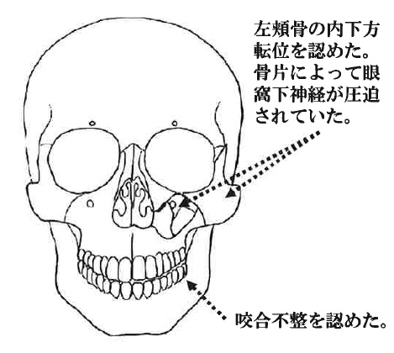
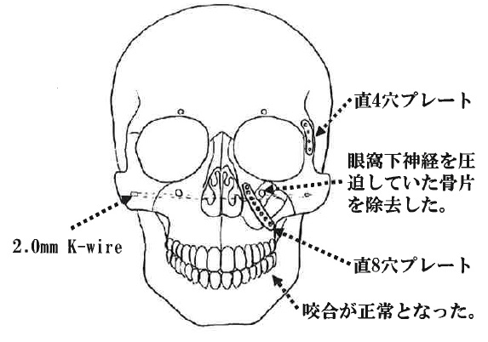
2-2
2
2014/7/4
形成 太朗
形成 花子
形成 進
形成 葵
全身麻酔
1
54
20
㎖
なし
上下顎歯牙に径0.3mmのワーヤーを用いてアーチバーを装着した。
耳下腺開口部を損傷しないよう注意し、口腔前庭切開から上顎骨に到達した。眼窩下神経を確認、損傷しないように上顎骨、頬骨骨膜下を剥離すると、眼窩下縁中央から眼窩下孔を通り梨状口外側縁に至る骨折線を認めた。頬骨体は一塊となって内下方に偏位し、上顎骨の第三骨片で眼窩下神経が圧迫されていた。
次に眉毛外側切開部からエレバトリウムを頬骨後面に誘導し、Dingman法で偏位した頬骨を十分に授動、整復した。また、眼窩下神経を圧迫していた第三骨片の一部をリュエルで除去することで開放した。
正常な咬合の位置でワイヤーを用いた一時的な顎間固定を行い、頬骨前頭突起部は直4穴吸収性マイクロプレート（ラクトソープ®）、上顎骨前壁を直8穴吸収性マイクロプレート（ラクトソープ®）で固定した。その後、右頬部に小切開を加え、同部より径2.0mmのKirschner-wireを用いたZigoma-zigoma pinningを行った。
顎間固定を解除し、止血、洗浄を行った。口腔前庭切開部は粘膜・粘膜下組織を4-0吸収糸（バイクリル®）で縫合し、眉毛外側切開部は骨膜を4-0ナイロンで縫合、皮膚を6-0ナイロンで縫合し、そして、右頬部小切開部は皮膚を6-0ナイロンで縫合した。
眼球を圧迫しないよう注意し、創部を軽度圧迫固定し、手術を終了した。

Slide 6
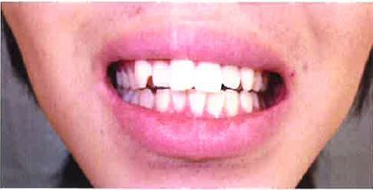
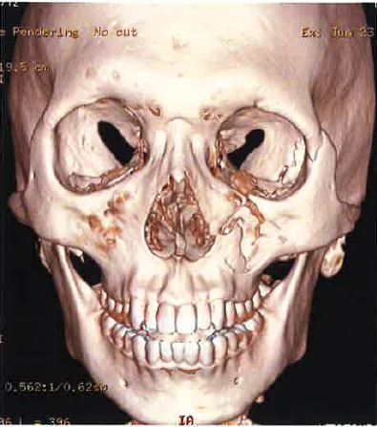
2-3
2
１
２
2014/7/3
2014/7/3
術前（受傷後10日目）
術前（受傷後10日目）
左頬部の陥凹変形を認めた。
３
４
2014/7/3
2014/6/23
術前（受傷後10日目）
咬合不整を認めた。
術前 単純CT画像（受傷当日）
左頬骨が内下方に転位していた

Slide 7
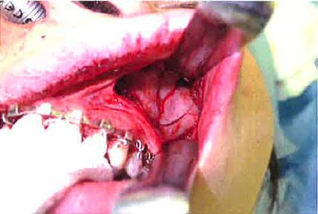
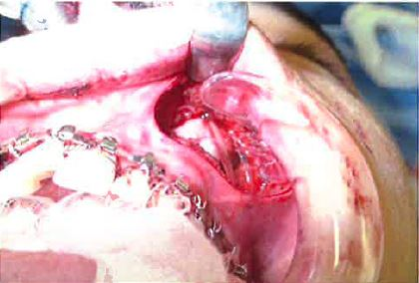
2-4
2
５
６
2014/7/4
2014/7/4
術中（上顎骨前壁の骨折部）
術中（上顎骨前壁の骨折部）
整復後、直８穴吸収性マイクロプレートで固定した。
７
８
2014/7/4
2014/7/4
術中（頬骨前頭突起部の骨折部）
術中（頬骨前頭突起部の骨折部）
整復後、直４穴吸収性マイクロプレートで固定した。

